Slide 1
РАЗРАБОТКА АВТОМАТИЗИРОВАННОГО
РАБОЧЕГО МЕСТА ЗАМЕСТИТЕЛЯ
ДИРЕКТОРА ПО УЧЕБНО-ПРОИЗВОДСТВЕННОЙ РАБОТЕ
ХФ МОГАПОУ
«ГОРНО-СТРОИТЕЛЬНЫЙ КОЛЛЕДЖ»
Научный руководитель:
д.п.н., доцент, профессор кафедры математики и информатики
Теплая Наила Алигасановна
Выпускная квалификационная работа
студентки группы ПИз-51
Стригулиной Екатерины Андреевны

Slide 2
Цель
разработка и внедрение автоматизированного рабочего места заместителя директора по учебно-производственной работе
ХФ МОГАПОУ «Горно-строительный колледж».
Объект исследования
деятельность заместителя директора
по учебно-производственной работе
ХФ МОГАПОУ «Горно-строительный колледж».
Предмет исследования
автоматизация деятельности заместителя директора
по учебно-производственной работе
ХФ МОГАПОУ «Горно-строительный колледж».

Slide 3
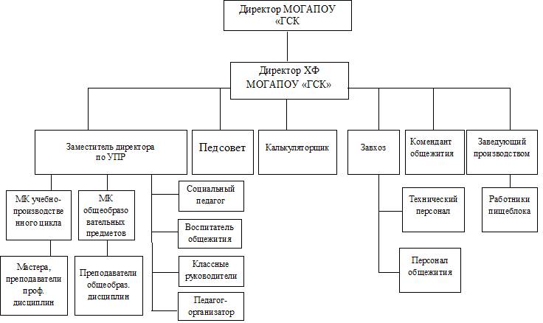
Схема организационно-управленческой структуры МОГАПОУ «ГСК»

Slide 4
Контекстная диаграмма

Slide 5
Декомпозиция контекстной диаграммы

Slide 6
Декомпозиция процесса
«Учитывать успеваемость студентов»

Slide 7
Декомпозиция процесса
«Сформировать отчет об успеваемости»

Slide 8
Бизнес-модель учета успеваемости студентов

Slide 9
Диаграмма вариантов использования

Slide 10
Фрагмент диаграммы трассировки «Учитывать студентов»

Slide 11
Фрагмент диаграммы трассировки «Учитывать успеваемость студентов»

Slide 12
Фрагмент диаграммы трассировки «Формировать отчет

Slide 13
Sequence-диаграмма «Сформировать список студентов, имеющ задолженности»

Slide 14
Collaboration-диаграмма
«Сформировать список студентов, имеющих задолженности»

Slide 15
Инфологическая модель БД

Slide 16
Диаграмма классов реализации VOPC

Slide 17


Выбор среды разработки и системы управления базой данных

Slide 18
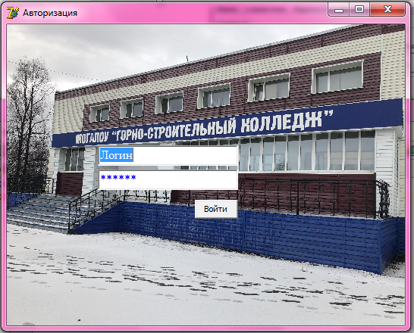
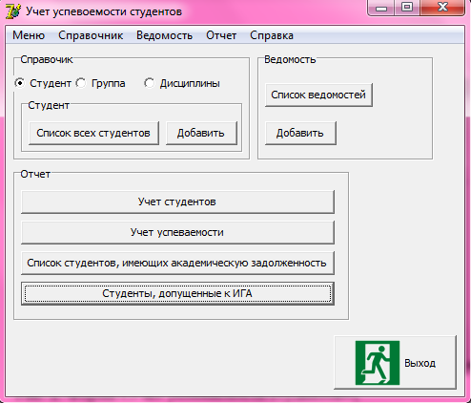
Автоматизированное рабочее место заместителя директора по учебно-производственной работе

Slide 19
Спасибо за внимание!

